Slide 1
Okostöltő rendszer projektfeladat
Készítette: Kovács Máté, Kovács Armand, Hencz Norbert, Györgyi Viktor

Slide 2
Alapötlet
Városi elektromos autótöltés szimulációja
Java-alapú, konzolos alkalmazás
Offline működés
Felhasználóbarát, menüvezérelt működés

Slide 3
Rendszer célja
Városi elektromos járművek töltésének szimulálása.
Felhasználóbarát CLI felület, nincs szükség szakmai ismeretekre.
Többféle töltési mód: lassú, normál 2x, gyors 2x, ultragyors.
Kedvezmények bizonyos autómárkák számára (Tesla, Volkswagen, Hyundai).
Töltés automatikus leállítása és árkalkuláció.
Napi statisztikák készítése.
Minden adat helyben, offline kerül feldolgozásra és .txt fájlba mentésre.

Slide 4
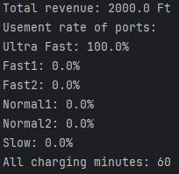
Rendszer felépítése
4 különböző típusú port: minden port egy autót tud kiszolgálni.
Ha egy port foglalt, új töltés nem indítható az adott időintervallumban.
Port típusok és sebességek:
Normal
Slow
Fast
Ultra Fast

Slide 5
Kedvezmények
Tesla, Volkswagen, Hyundai
20%-os automatikus kedvezmény
Fizetéskor érvényesül

Slide 6
Felhasználói bemenet
Formátum: AutóID, Márka, Portszám (1-6), Kezdés, Töltési idő
Példa: AAA111, Ford, 1, 2006-12-18 09:06, 60
Speciális parancsok:
exit: kilépés és adatok kiírása
pay: fizetés jóváhagyása
cancel: fizetés megszakítása

Slide 7
Hibakezelés
Figyelmeztetés foglalt port esetén.
Hibás dátumformátum vagy időrendi eltérés.
Saját Exception használata

Slide 8
Statisztika és naplózás
Napi statisztikák mentése
Szöveges (.txt) fájl
Offline adatkezelés

Slide 9
Fejlesztési környezet
Operációs rendszer: Windows 10 vagy újabb
Fejlesztőkörnyezet: IntelliJ Community Edition 24.3.0
Programozási nyelv: Java 19 vagy újabb
Git és Trello használata

Slide 10
Munkaidő nyilvántartás
Agilis szemlélet: folyamatos egyeztetés, rugalmas feladatmegosztás.
Eszközök: Windows 10/11, IntelliJ, Git verziókezelés, Trello feladatkezelés.
Fejlesztési folyamat: követelmények → tervezés → megvalósítás → tesztelés → hibajavítás.

Slide 11
Felhasználói útmutató
Könnyen kezelhető CLI felület.
Portokhoz csatlakoztatás és töltés kiválasztása.
Kedvezmények automatikusan érvényesülnek.
Maximális töltési idő 2 óra.
Hibás bevitel esetén a program figyelmeztet, újra kéri az adatot.

Slide 12
Tesztelt program: Bérleti szerződés manager

Slide 13
Tesztelt rendszer bemutatása
Ingatlanbérleti szerződések kezelése
Bérlői, bérbeadói és pénzügyi adatok nyilvántartása
Fájlalapú adatkezelés (betöltés, mentés)
Üzleti szabály: egy ingatlan egy időszakban csak egyszer bérelhető
Szerződések kezelése és keresése bérlő neve alapján
Lejáró szerződések jelzése, statisztikák készítése

Slide 14
Tesztelés célja
Követelmények ellenőrzése
Hibás és határérték bemenetek megfelelő kezelésének ellenőrzése
Az adatkezelés és fájlmentés megbízhatóságának vizsgálata
A rendszer stabilitásának és használhatóságának biztosítása

Slide 15
Specifikáció felülvizsgálata
Nem egyértelmű követelmények
Tesztelhetőség javítása
Hiányzó korlátok feltárása

Slide 16
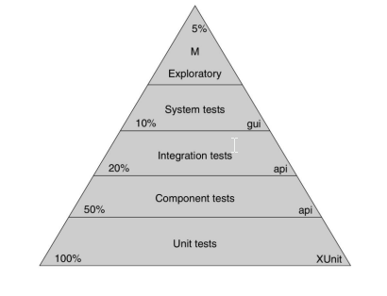
Tesztelési módszerek
Egységtesztelés
Integrációs tesztelés
Funkcionális tesztelés

Slide 17
Teszttervezési technikák
Ekvivalencia osztályok
Határérték-analízis
Ok–hatás analízis

Slide 18
Tesztelési eredmények
3-szor lett visszaküldve a program javításra
Hangsúlyt fektettünk a hibakezelésre is
Kritikus hiba nem volt
Kiváló kommunikáció a két csapat között
Az összes hibát sikerült feltárni -> kijavítottak minden hibát

Slide 19
Tesztelés összegzése
Más szemszögből láthattuk egy program működését
Könnyebb volt hibákat és hiányosságokat észrevenni
Rávilágított a pontos feladatleírás fontosságára
Hasznos tapasztalatot adott a dokumentáció és tesztelés terén
Segített jobban megérteni a tesztelői gondolkodásmódot

Slide 20
Projekt összegzés, tanulságok
A projekt során sokat tanultunk:
Fontos a jó időbeosztás
A másik csapat programjának tesztelése rávilágított a specifikáció fontosságára
Sok mindennek utána néztünk, ezáltal tanultunk új dolgokat
A tesztelés során sok hibát kitudtunk szűrni még időben
A csapatmunka megkönnyítette a feladatok elosztását
A dokumentálás segített átlátni és követni a folyamatot

Slide 21
Köszönjük a figyelmet!

